Slide 1
презентация к организованной образовательной деятельности с детьми старшей группы детского сада «ДОМАШНИЕ ЖИВОТНЫЕ И ИХ ДЕТЕНЫШИ»
Выполнила: Семенова Н.Г.
Проверила : Коробова Т.В.

Slide 2
Цель:
Познакомить с характерными особенностями внешнего вида, поведения, образа жизни домашних животных: познакомить с обобщающим понятием «домашние животные».

Slide 3
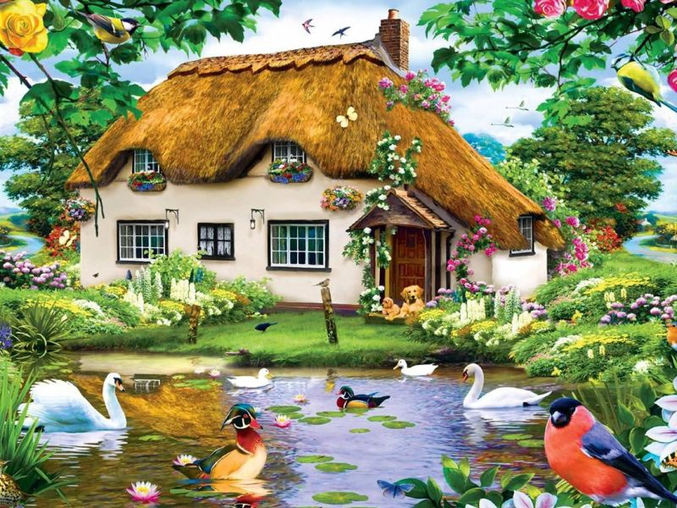

Slide 4
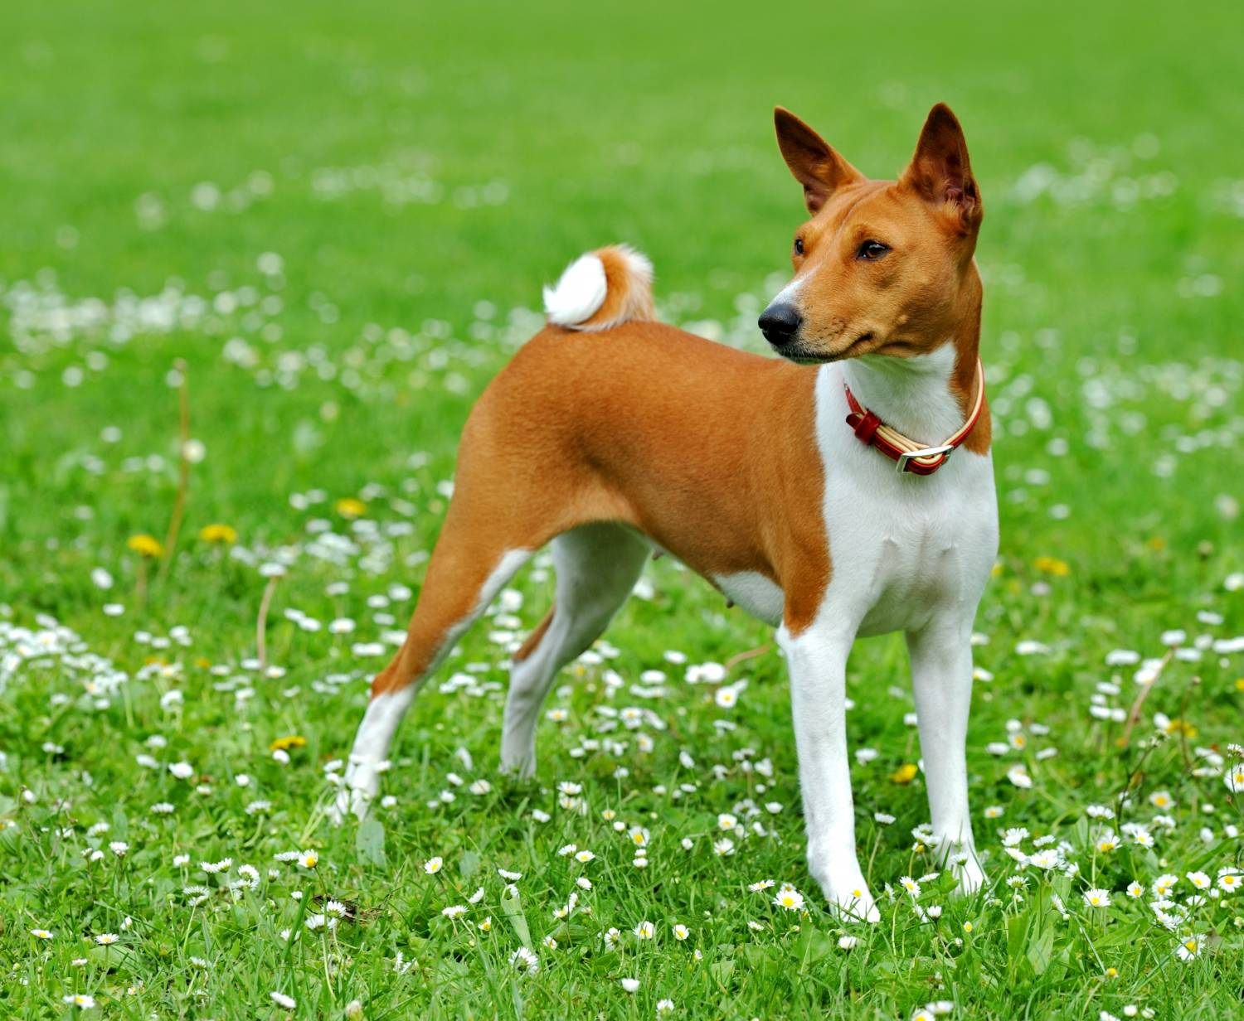
Собака
«С хозяином дружит, дом сторожит.
Живёт под крылечком, а хвост колечком».

Slide 5
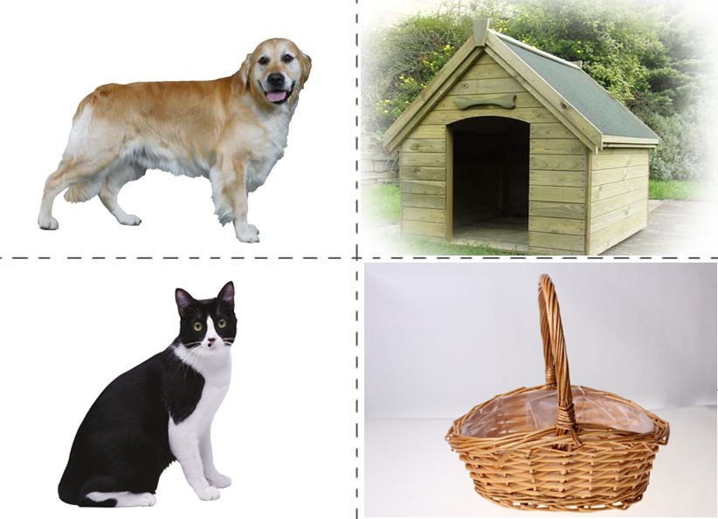
Жилище собаки

Slide 6
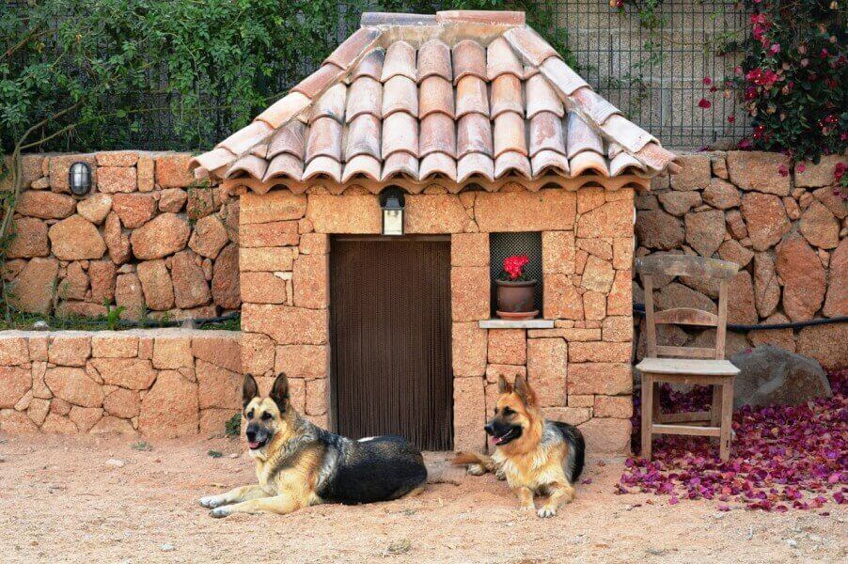
Польза для хозяина

Slide 7
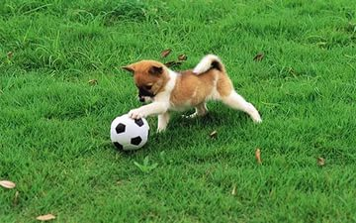
Детеныш собаки

Slide 8
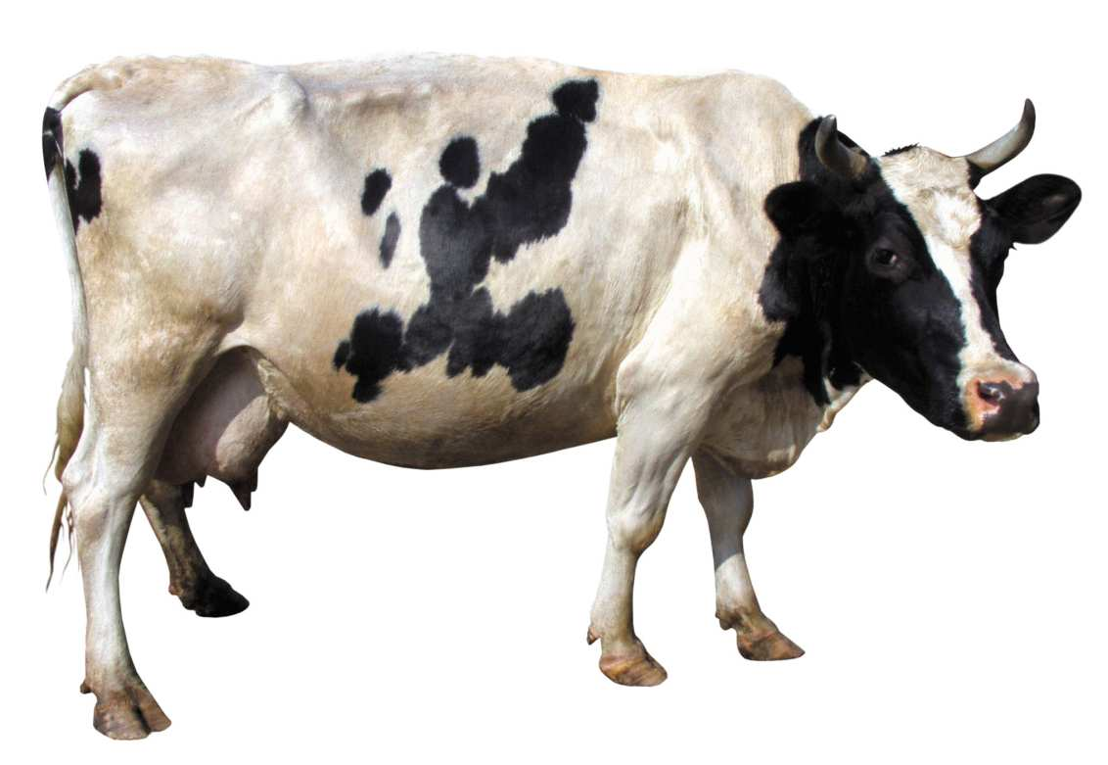
Корова
«В магазине не была,
На базаре не была,
А домой пришла
Молока принесла
Молока кому?
Хозяину своему?»

Slide 9
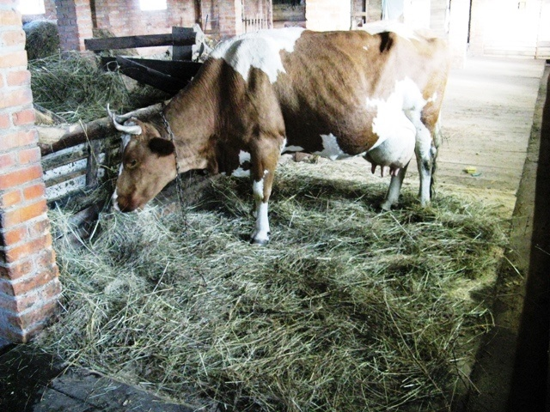
Жилище коровы

Slide 10
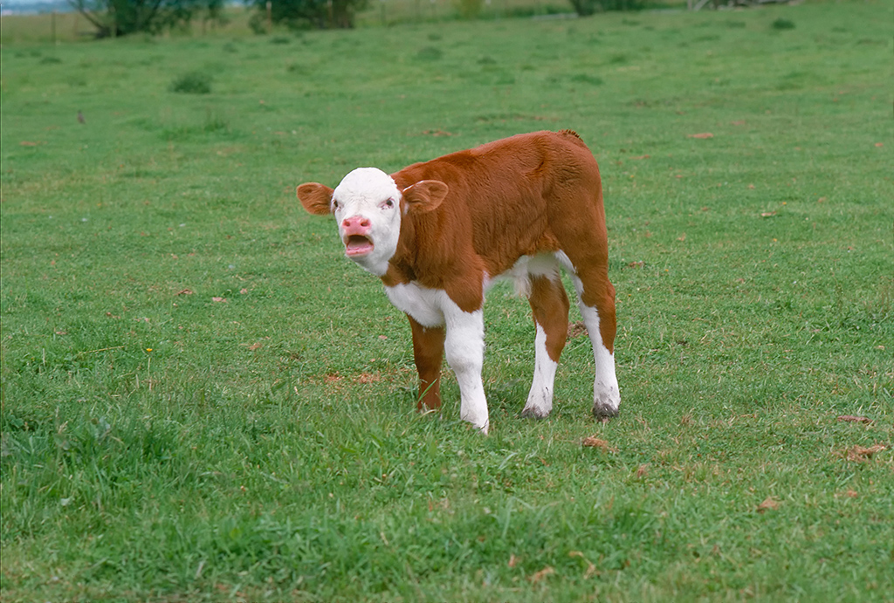
Детеныш коровы

Slide 11
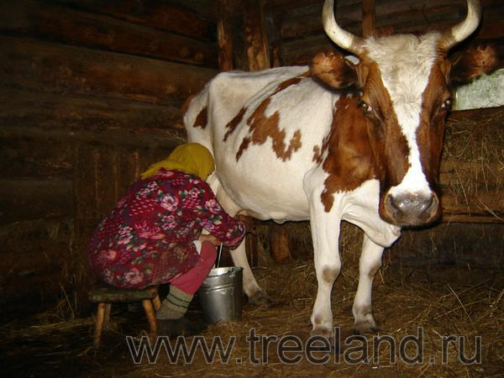
Польза для человека

Slide 12
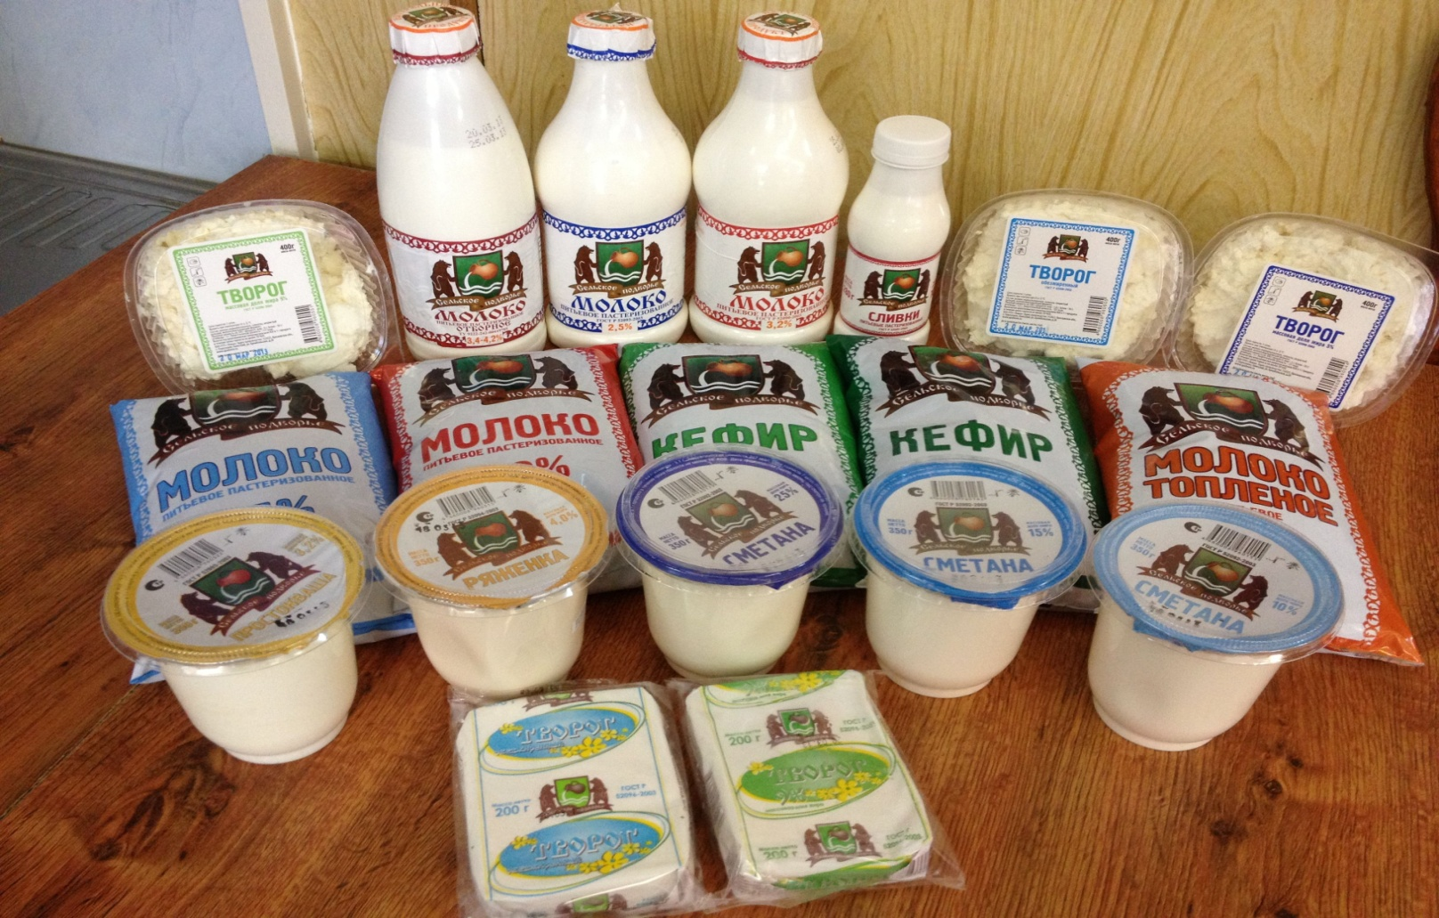
Что можно сделать из молока?

Slide 13
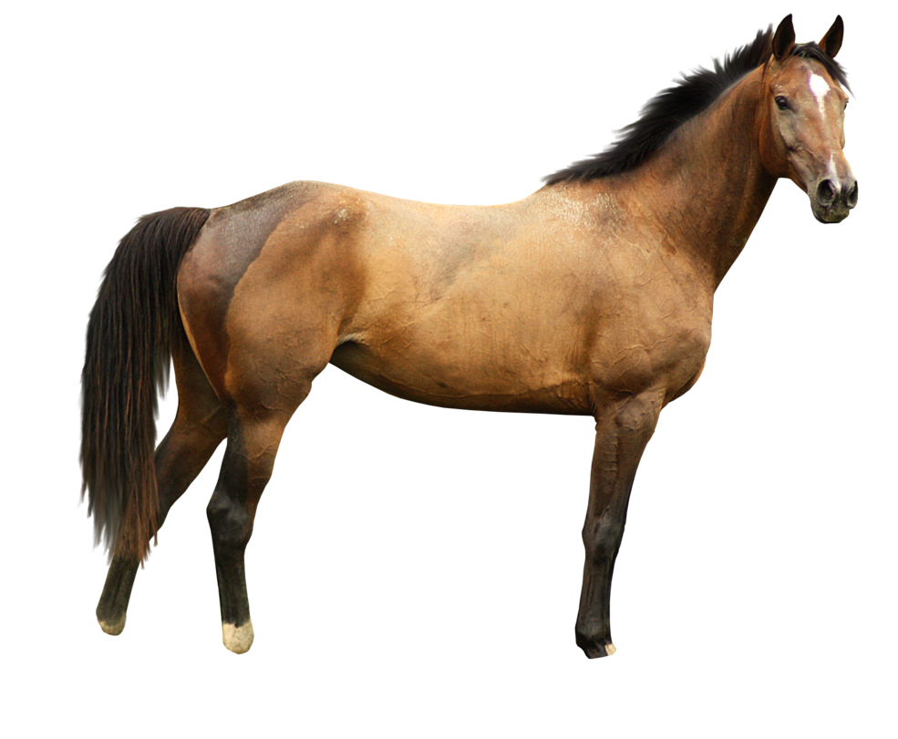
Лошадь
Сани возит он в мороз, А в жару — телегу, воз,
Любит сено и траву
Ну и как её зовут?

Slide 14
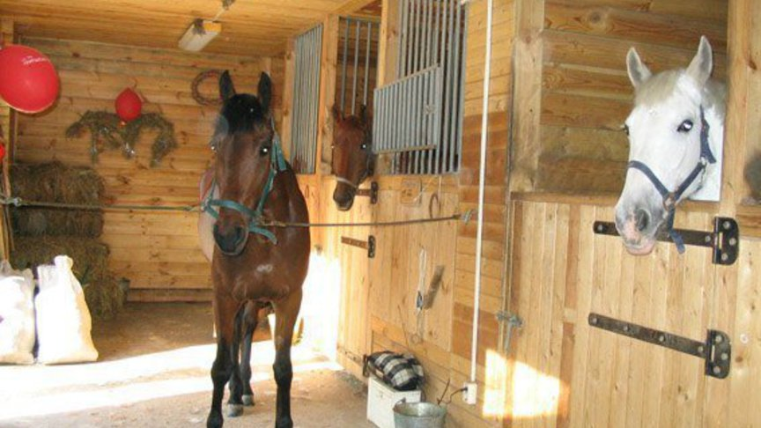
Жилище лошади

Slide 15
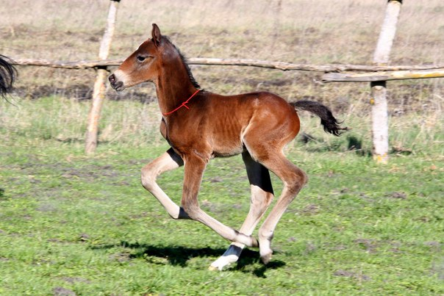
Детеныш лошади

Slide 16
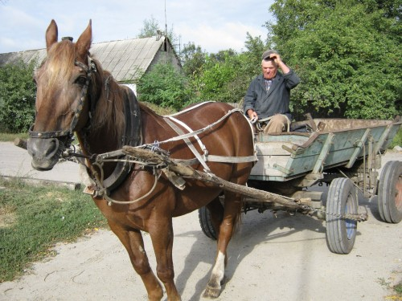
Польза для человека

Slide 17
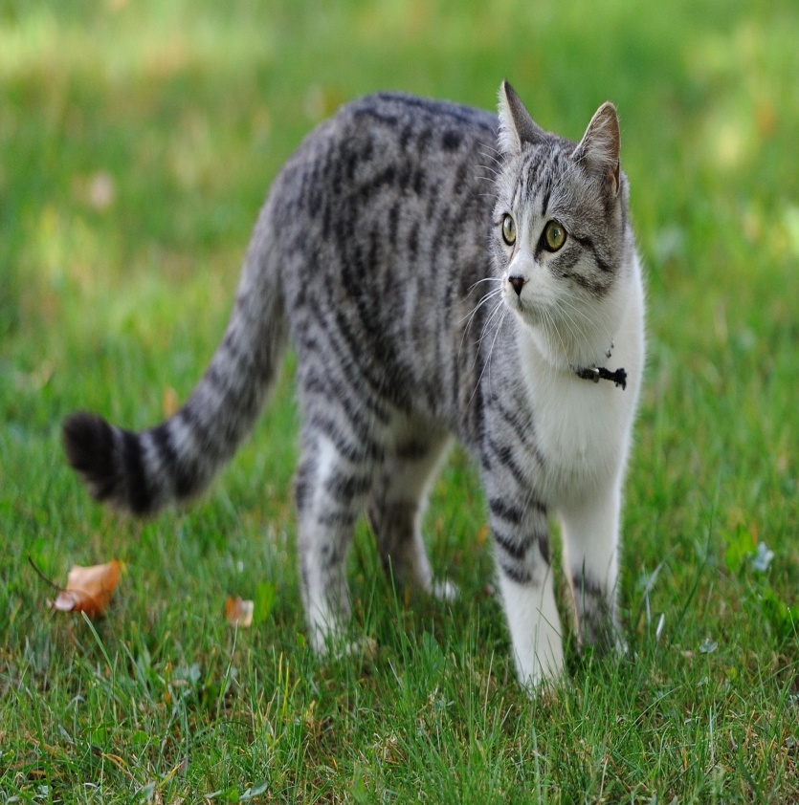
Кошка
«А кто это, сидит на крылечке.
Часто умывается, а с водой не знается?»

Slide 18
Где живет кошка?

Slide 19
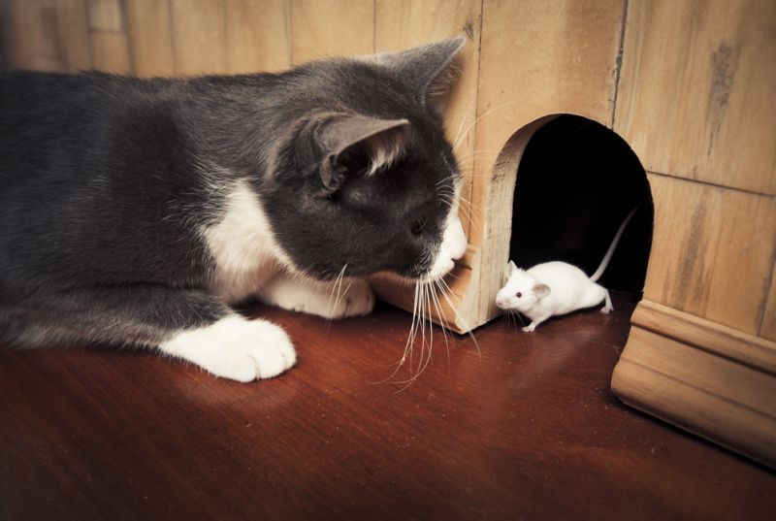
Польза для человека

Slide 20
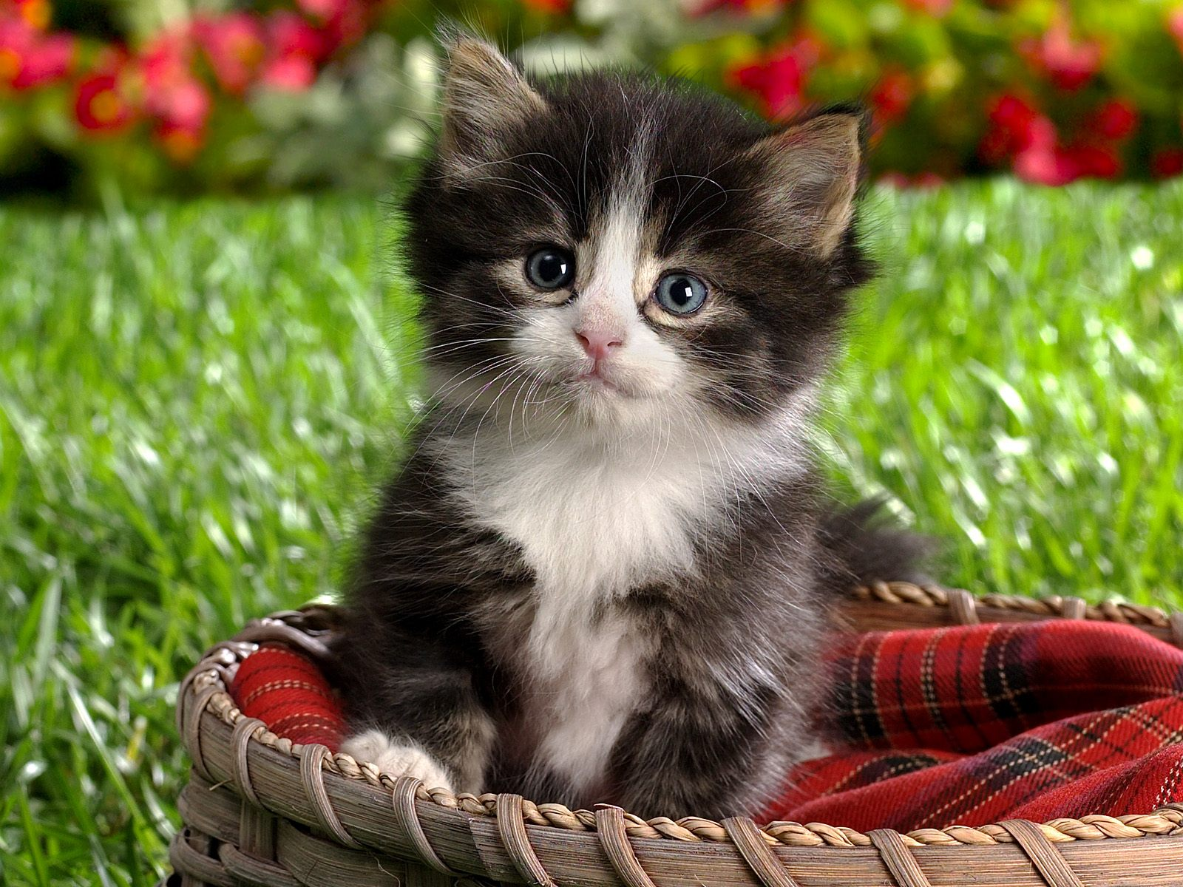
Детеныш кошки

Slide 21
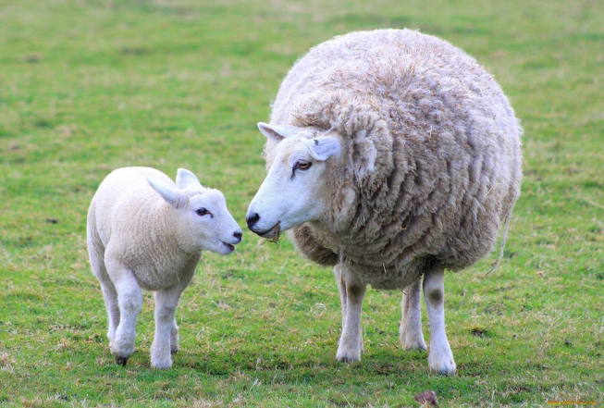
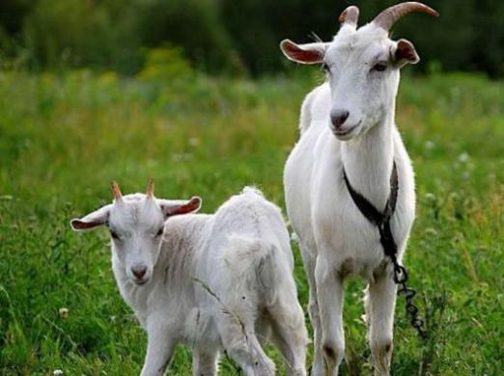
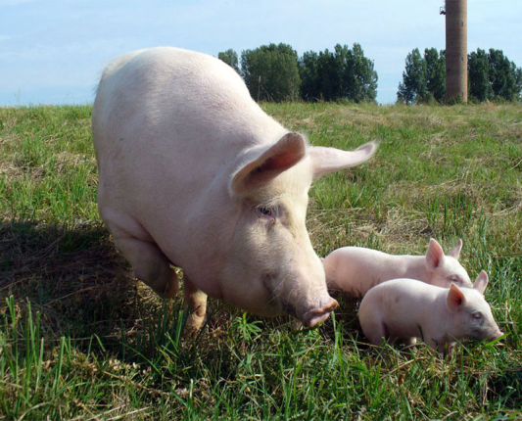
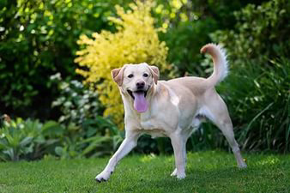
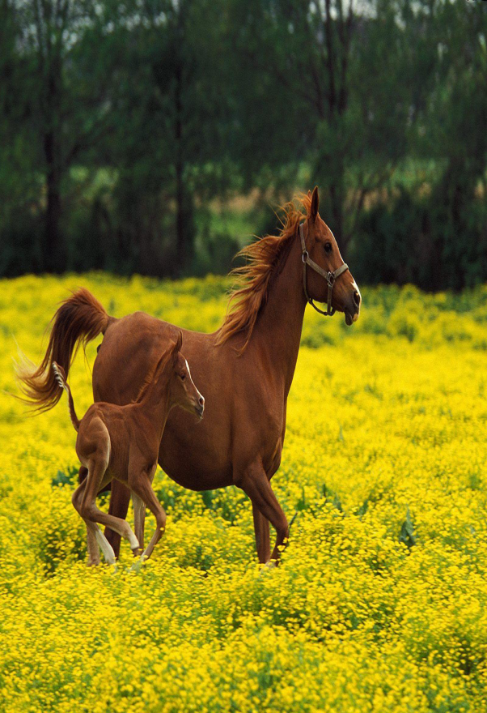
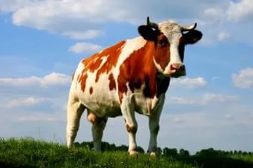
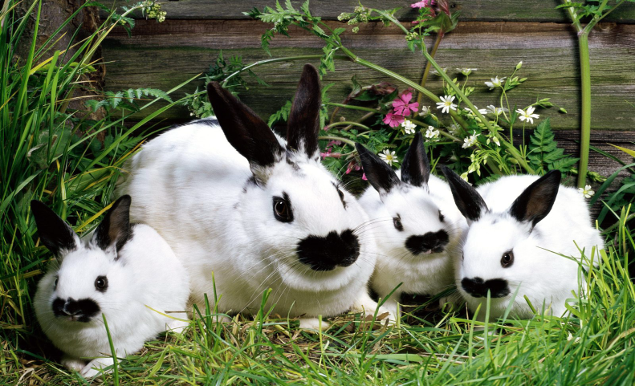
Мои друзья

Slide 22
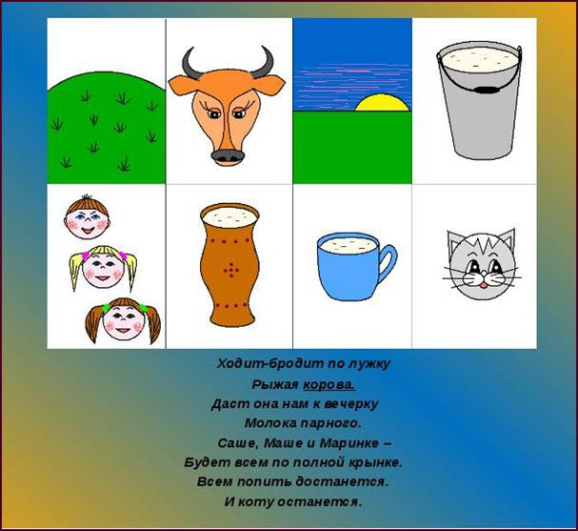
Мнемотаблица «Рыжая корова»

Slide 23
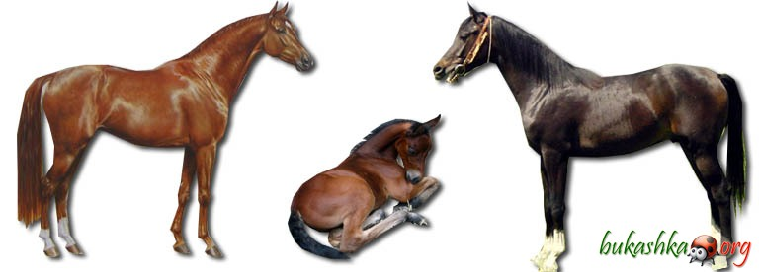
Д.игра «Дружная семейка»

Slide 24
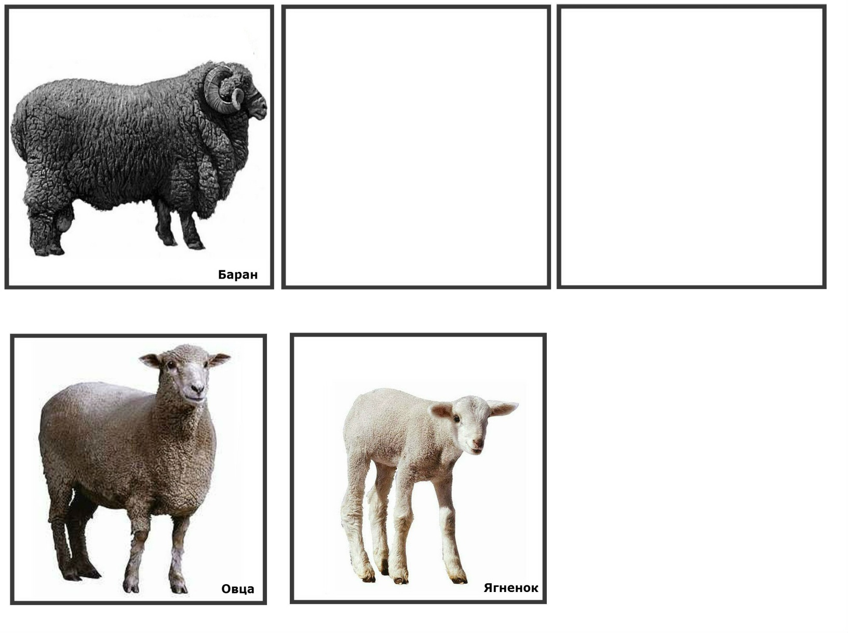

Slide 25
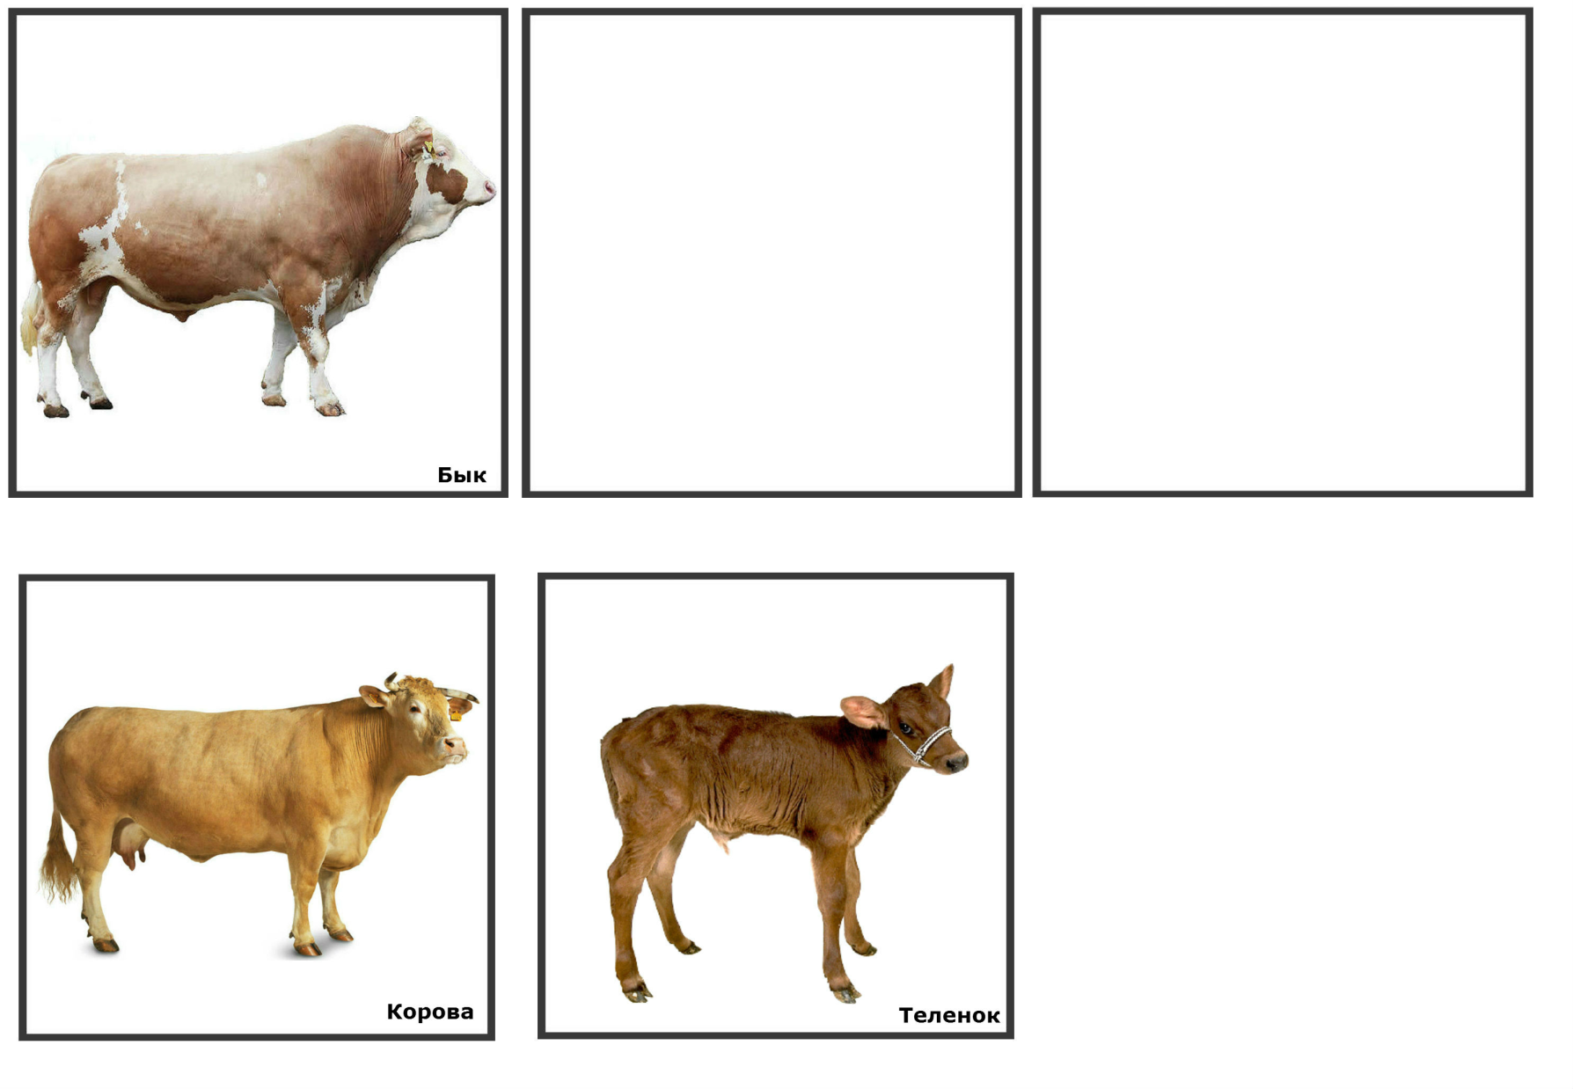

Slide 26
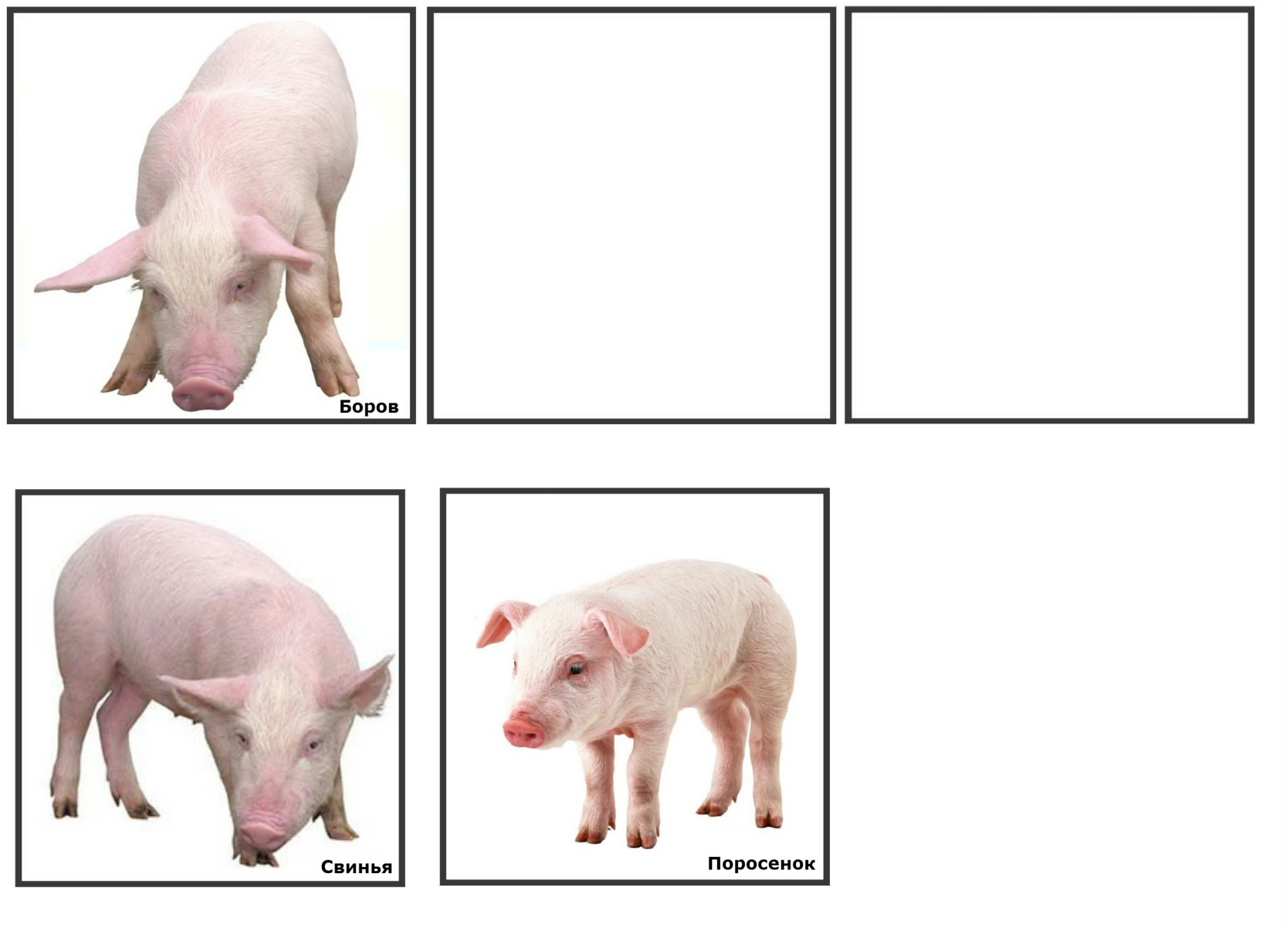

Slide 27
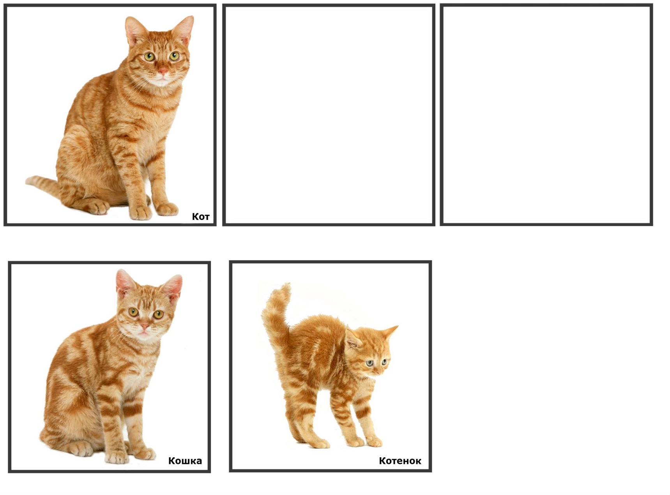

Slide 28
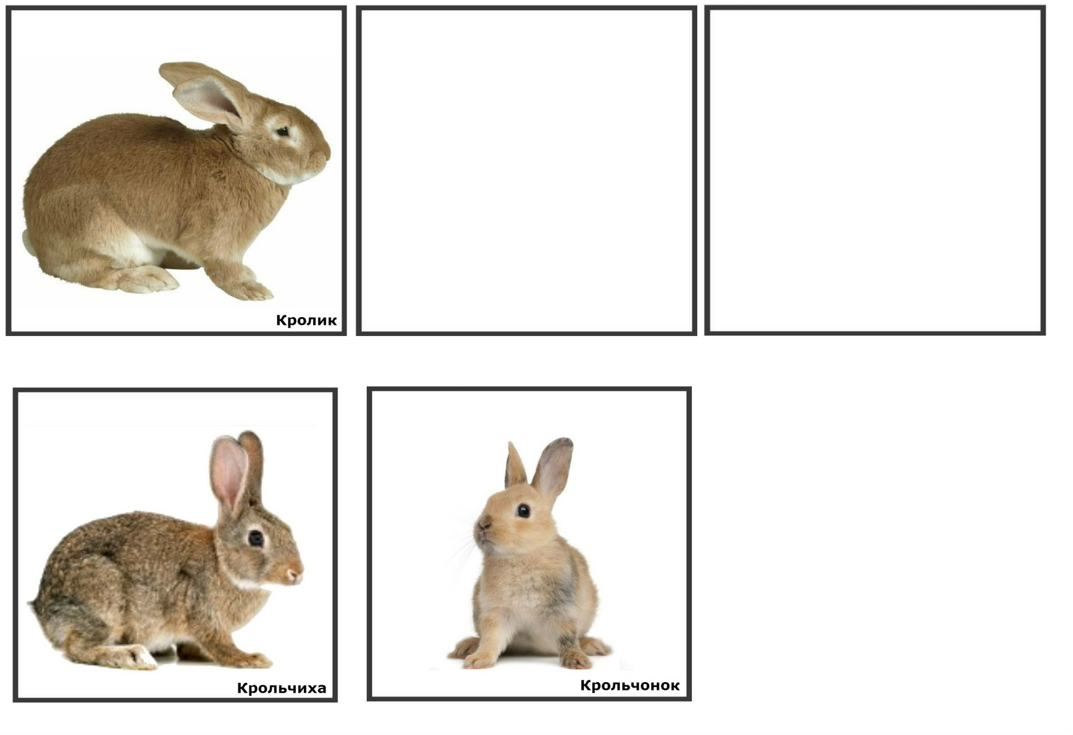

Slide 29
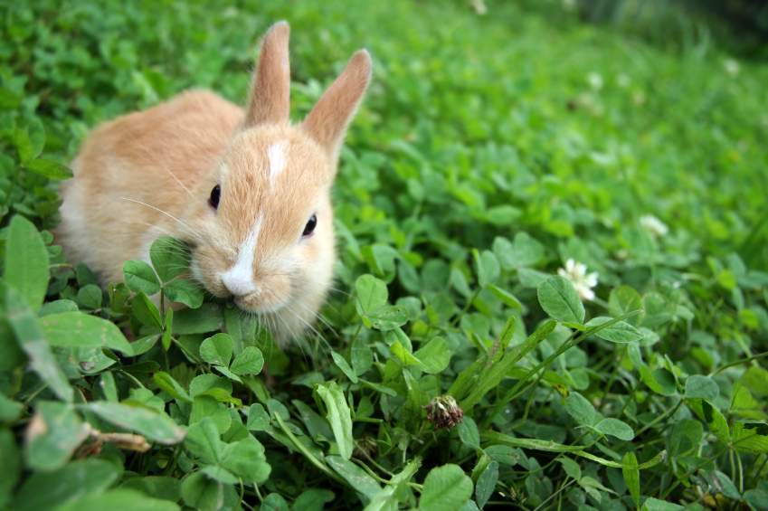
Кролик

Slide 30
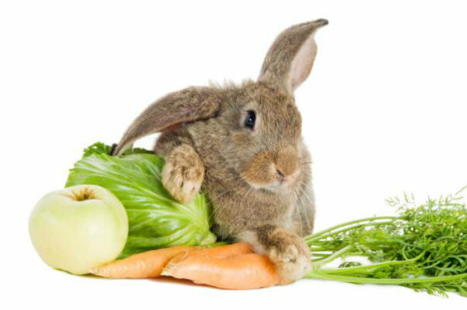
А что же ест кролик?

Slide 31

солнышко

Slide 32

Солнышко

Slide 33
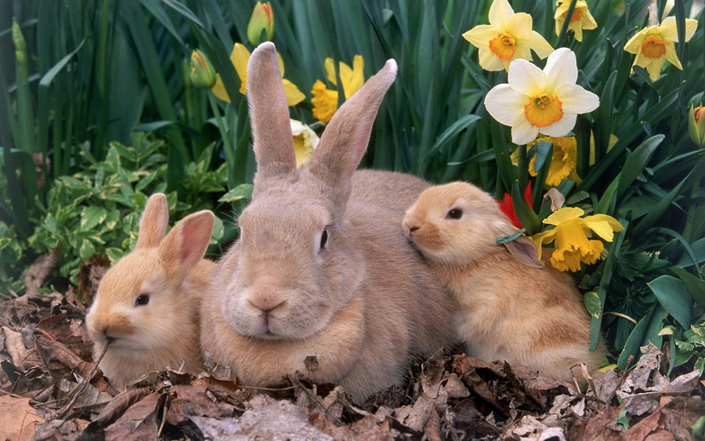
Кролик с крольчонком

Slide 34
СПАСИБО ЗА ВНИМАНИЕ!

